Slide 1
Методология проектирования и управления информационными системами
Компаниец Виталий Сергеевич

Slide 2

Процессы сопровождения, модернизации и реинжиниринга информационной системы

Slide 3

Международные стандарты
SO/IEC 12207 – международный стандарт, основа для гармонизированного российского ГОСТ Р ИСО/МЭК 12207 и охватывает полный цикл разработки и обслуживания информационных систем, включая поддержку и обновление.
IEEE Std 1219 (IEEE Standard for Software Maintenance) – стандарт определяет процедуры и методы сопровождения программного обеспечения, включающие модернизацию и адаптацию существующих систем.
ITIL (Information Technology Infrastructure Library) – широко используемый международный стандарт, охватывающий управление ИТ-инфраструктурой и операциями. Он включает рекомендации по процессу поддержки и обновлению информационных систем.
COBIT (Control Objectives for Information and Related Technologies) – стандарт международной Ассоциация аудита и контроля информационных систем фокусируется на управлении рисками и контролем качества информационных технологий, включая вопросы мониторинга, поддержки и изменения информационных систем.
CMMI (Capability Maturity Model Integration) - модель зрелости процессов организации, разработанная Институтом программной инженерии университета Карнеги-Меллона (США). Модель хотя и не даёт конкретных дефиниций понятий, классифицирует организацию процессов по уровням зрелости и ставит особые акценты на совершенствование процессов сопровождения и интеграции лучших практик

Slide 4


Введение в ГОСТ Р ИСО/МЭК 12207 - 2010
ГОСТ Р ИСО/МЭК 12207 - 2010 - это международный стандарт, определяющий процессы жизненного цикла программного обеспечения. Он устанавливает общие принципы, руководства и рекомендации для разработки, внедрения, эксплуатации и сопровождения программных продуктов.

Slide 5
Цели и задачи стандарта
Основная цель стандарта - обеспечить систематический подход к управлению жизненным циклом программного обеспечения, повышая его качество, эффективность и надежность. Стандарт предлагает структурированный подход к планированию, реализации и контролю процессов.
—
—
Повышение качества
Управление рисками
Стандарт направлен на повышение качества программного обеспечения, минимизируя ошибки и дефекты.
Он помогает идентифицировать и минимизировать риски, связанные с разработкой и внедрением программного обеспечения.
—
—
Улучшение коммуникации
Сокращение времени разработки
Стандарт способствует четкому документированию и общению между всеми участниками проекта.
Он позволяет более эффективно планировать и управлять ресурсами, что может привести к сокращению времени разработки.

Slide 6
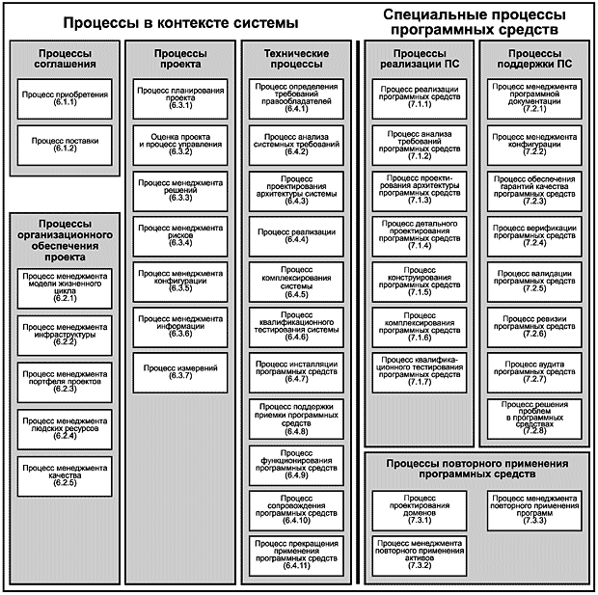


Slide 7
Основные процессы жизненного цикла
Стандарт описывает набор процессов, охватывающих весь жизненный цикл программного обеспечения
от планирования и анализа до внедрения, эксплуатации и поддержки.
Планирование
1
Определение целей, требований, ресурсов и графика разработки.
2
Анализ
Исследование и определение требований к ПО
Проектирование
3
Создание архитектуры и структуры программного обеспечения.
4
Разработка
Реализация кода и тестирование программного обеспечения.
Тестирование
5
Проверка качества и соответствия требованиям.
6
Внедрение
Установка и конфигурирование программного обеспечения.
Эксплуатация
7
Использование и поддержание программного обеспечения.
8
Поддержка
Ремонт, обновления и усовершенствование ПО.

Slide 8
Процессы соглашения
Стандарт выделяет процессы, связанные с согласованием требований, определением ролей и ответственности, а также установлением условий для разработки и реализации программного обеспечения.
Управление требованиями
Управление конфигурациями
Управление поставками
Определение поставщиков, управление контрактами и взаимодействие с внешними организациями.
Сбор, анализ и документирование требований к программному обеспечению.
Контроль изменений и версий программного обеспечения.
Управление версиями
Сбор требований
Контроль изменений
Выбор поставщиков
Анализ требований
Управление средой
Управление контрактами
Документирование требований
Мониторинг поставок

Slide 9
Процессы организационного проекта
Стандарт определяет процессы, касающиеся организации и управления проектом, включая планирование, управление ресурсами, командой и рисками.
Планирование проекта
Управление командой
Управление рисками
Разработка плана проекта, включая определение целей, задач, ресурсов и графика.
Формирование команды, распределение ролей и ответственности, координация работы.
Идентификация, оценка и планирование мер по минимизации рисков проекта.

Slide 10


Процессы технической деятельности
Стандарт включает процессы, связанные с техническим проектированием, реализацией, тестированием и документацией программного обеспечения.
Проектирование
Разработка архитектуры, структуры, алгоритмов и интерфейсов.
Разработка
Реализация кода, компиляция, тестирование модулей.
Тестирование
Проверка качества, функциональности и надежности программного обеспечения.
Документирование
Создание технической документации, руководств и спецификаций.

Slide 11
Процессы поддержки
Стандарт рассматривает процессы, связанные с поддержанием программного обеспечения после внедрения, включая решение проблем, обновления и предоставление технической поддержки.
Управление инцидентами
Управление изменениями
Техническая поддержка
Предоставление консультаций, обучения и дополнительной информации пользователям.
Регистрация, анализ и решение проблем, возникших в работе программного обеспечения.
Планирование, реализация и документирование изменений в программном обеспечении.

Slide 12




Заключение
Стандарт ГОСТ Р ИСО/МЭК 12207 - 2010 является ценным руководством для организаций, занимающихся разработкой и внедрением программного обеспечения. Он способствует повышению качества, эффективности и надежности программных продуктов.
Систематический подход
Охват всех этапов
Стандарт предлагает систематический подход к управлению жизненным циклом программного обеспечения.
Он охватывает все основные этапы, от планирования до поддержки.
Улучшение коммуникации
Повышение качества
Стандарт способствует четкому документированию и общению между участниками проекта.
Он помогает улучшить качество, эффективность и надежность программного обеспечения.

Slide 13
Определение понятий
Поддержка включает обеспечение стабильной работы ИТ-инфраструктуры, устранение неполадок и обновление программного обеспечения.
Модернизация направлена на улучшение характеристик и функций существующих систем для повышения эффективности бизнеса.
Реинжиниринг предполагает полное переосмысление процессов и архитектуру системы.

Slide 14

Этапы сопровождения
Эксплуатация: обеспечение стабильной работы системы.
Поддержка работоспособности: устранение сбоев и поддержание текущего уровня функционирования.
Обновление версий ПО: регулярное обновление программного обеспечения для повышения безопасности и функциональности.
Корректировка ошибок: исправление выявленных недостатков и повышение качества работы.

Slide 15


«Лучшая система та, которую постоянно совершенствуют»
Автор цитаты — Стив Джобс, один из основателей Apple Inc., известный своими инновационными взглядами на развитие продуктов.

Slide 16


Slide 17

Методы модернизации
Постепенная модернизация: обновление отдельных модулей и компонентов, минимизируя риск.
Полная замена компонентов: радикальное изменение инфраструктуры для повышения эффективности.
Использование новых технологий: интеграция современных решений для улучшения функциональности.

Slide 18
Реинжиниринг — фундаментальное переосмысление бизнеса
Майкл Хаммер и Джеймс Чампси, авторы концепции реинжиниринга, подчеркивают важность радикального изменения процессов ради значительного улучшения показателей эффективности.

Slide 19

Этапы реинжиниринга
Анализ существующей системы: оценка текущего состояния, выявление слабых мест.
Проектирование новой архитектуры: разработка улучшенной структуры, учитывающей современные требования.
Имплементация изменений: реализация нового дизайна, интеграция обновлений.
Тестирование и внедрение: проверка работоспособности, запуск обновленной системы.

Slide 20

Ключевые факторы успеха
Четкое понимание бизнес-процессов обеспечивает правильное определение потребностей организации.
Качественное проектирование гарантирует создание эффективной архитектуры системы.
Грамотное управление проектом минимизирует риски и оптимизирует ресурсы.
Активное участие пользователей повышает удовлетворенность и снижает сопротивление изменениям.

Slide 21
Изменение начинается с осознания необходимости перемен
Джим Коллинз, американский исследователь менеджмента и автор книги «От хорошего к великому», подчеркивает важность своевременных преобразований и инноваций.

Slide 22

Проблемы и риски
Сложности интеграции: Возникновение проблем совместимости между новыми компонентами и старой системой.
Несоответствие ожиданий реальности: Разрыв между ожидаемыми результатами и реальной эффективностью обновлений.
Недостаточная подготовка персонала: Отсутствие необходимых компетенций у сотрудников приводит к снижению эффективности эксплуатации.

Slide 23

Спасибо за внимание!

